Slide 1
前端开发
1
确定组内负责人
确定项目的需求，功能和交互过程
2
与设计师确定页面
3
分配任务
4

Slide 2
前端开发
5
根据需求确定开发框架
各自进入模块开发阶段
6
合并各个成员各模块功能
7
测试
8

Slide 3
确定组内项目负责人
合理分配工作
保持与组员的沟通
跟进项目开发进度
定期汇报项目

Slide 4
确定项目的需求，功能和交互过程
在所有成员商讨确定需求文档后，前端所有成员需要清晰的了解整个项目的功能和交互过程，并且需要再开发前互相确认各自理解的功能和模块是否有偏差。

Slide 5
和设计师确定页面
整体流程
每个页面有什么功能，该功能需要那些组件
需要如何交互
那部分需要切图
页面优先级
Notes:
几个输入框

Slide 6
分配任务
根据使用技术框架来决定
原生一般根据页面分配
框架可分页面加模块组件来分配
确定页面跳转之间的依赖关系
是否需要传递参数等
确定公共模块组件开发
如导航栏
Notes:
几个输入框

Slide 7
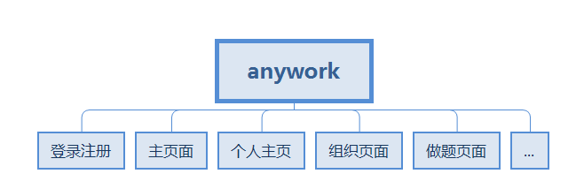
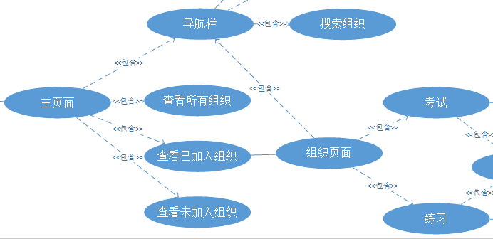
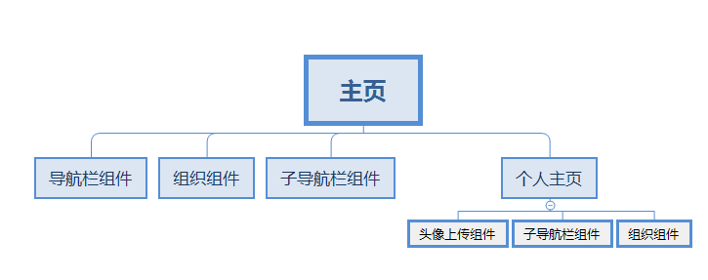
分配任务
1. 根据使用技术框架来决定
2. 确定模块之间的关联

Slide 8



分配任务
3. 统一共用模块组件
之前
现在

Slide 9
根据需求确定开发框架
1. 确定使用技术栈
如使用什么框架进行开发，使用什么UI库之类的
2. 确定代码规范
3. 确定开发目录

Slide 10
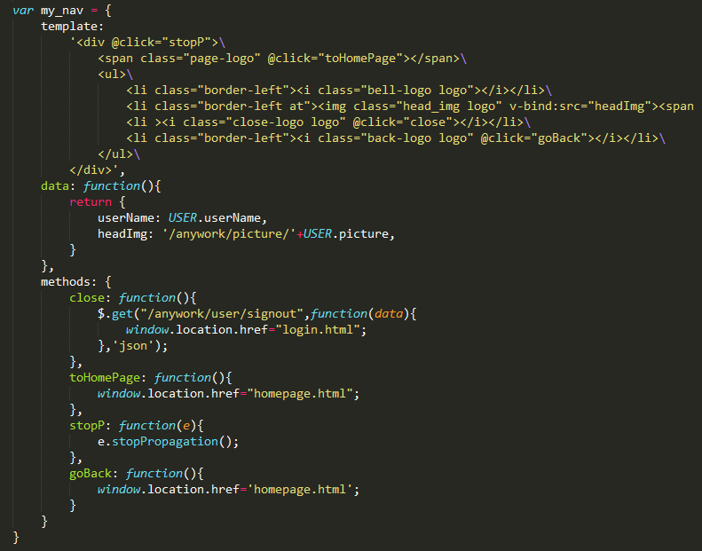
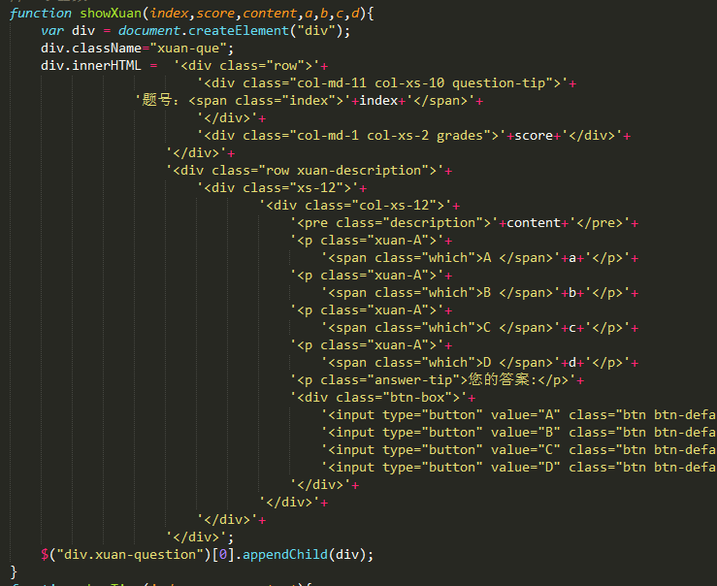
确定使用技术栈
需统一技术栈
框架
原生
+

Slide 11
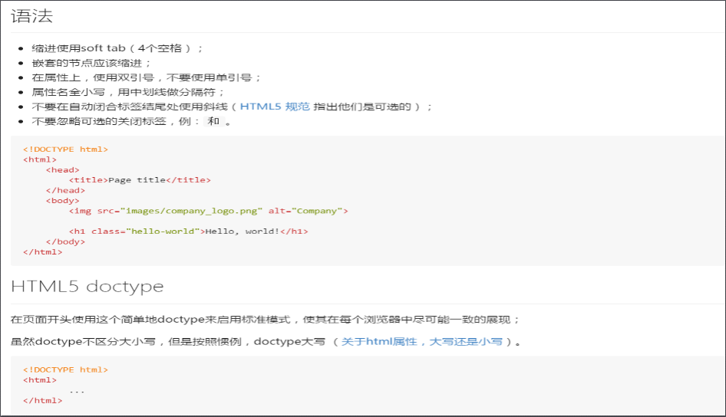
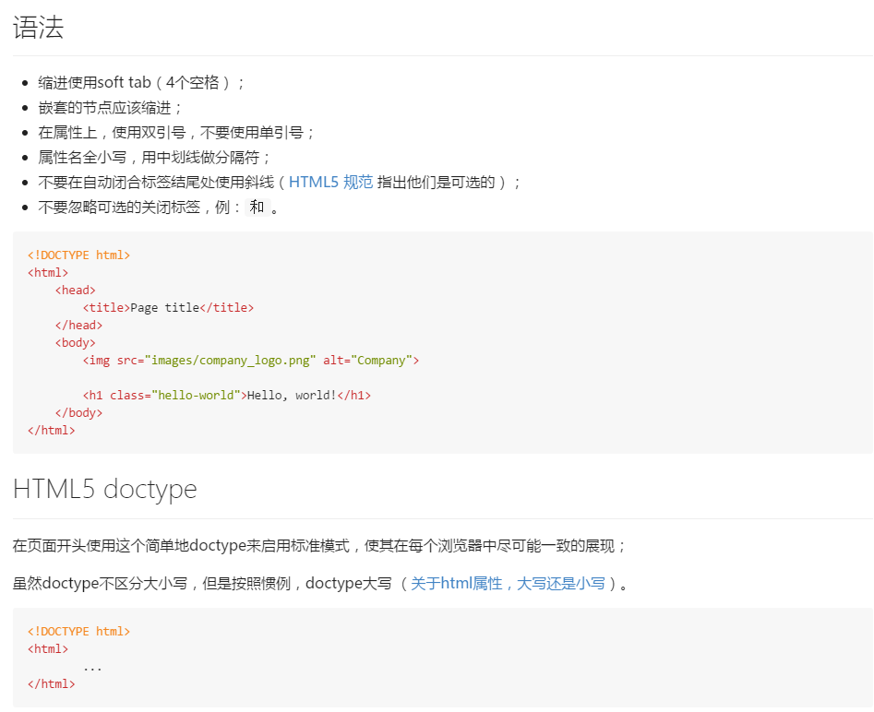
确定代码规范

Slide 12
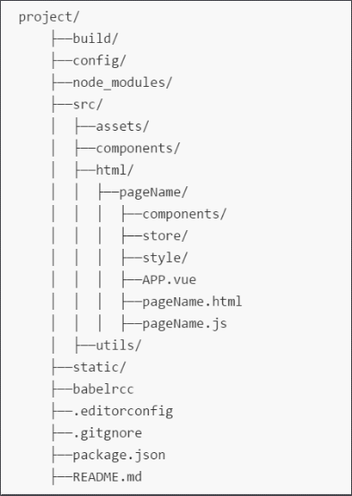
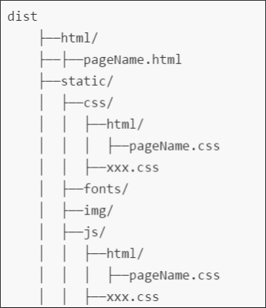
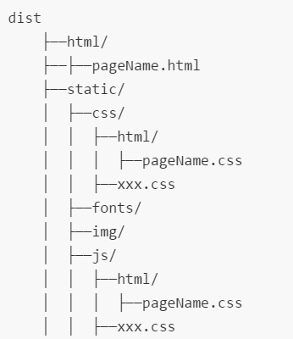
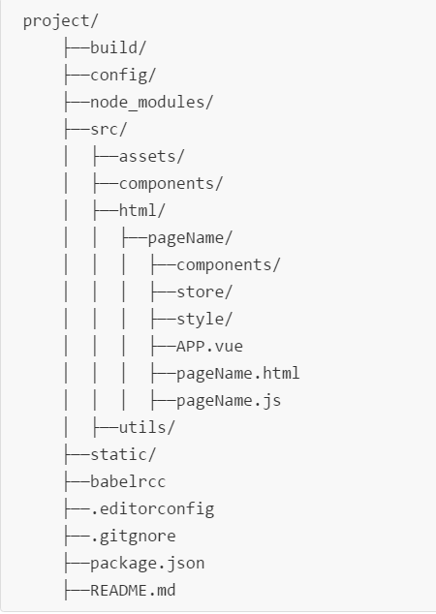
确定开发目录
确定开发目录
确定打包目录
Notes:
- push到远程仓库
- 把参与项目的小组成员拉入到仓库的合作者中
- 小组成员到远程参考拉下代码目录
- 各成员如开发过程中与要引入其它库或创建新的文件夹，需更其他成员商量确定无误后方可对代码目录进行修改

Slide 13
各自进入模块开发阶段
1. 负责人跟进整体进度
2.小组成员定期汇报进度
预计开发时间表
已完成部分
未完成部分
目前进度百分比

Slide 14
合并各个成员各模块功能
各成员在某个功能或页面做完之后将其合并到dev分支上
所有页面都做完后对dev分支代码进行测试并合并到master分支上

Slide 15
测试
单元测试
对组件或函数进行测试
集成测试
对组建间甚至整个系统之间进行交互测试
跨页面测试

Slide 16
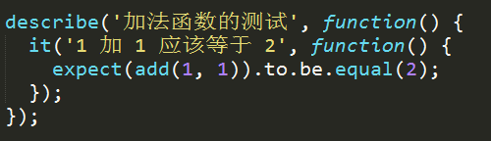

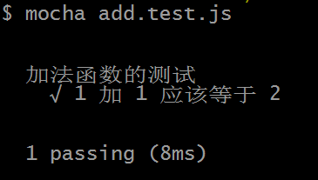
单元测试
+
=
Mocha + Chai + Webpack

Slide 17
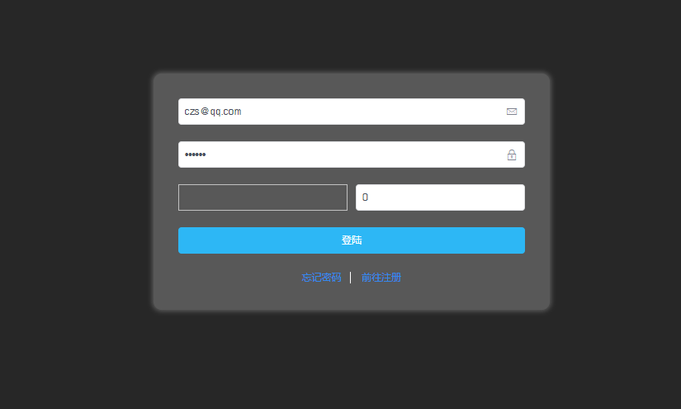
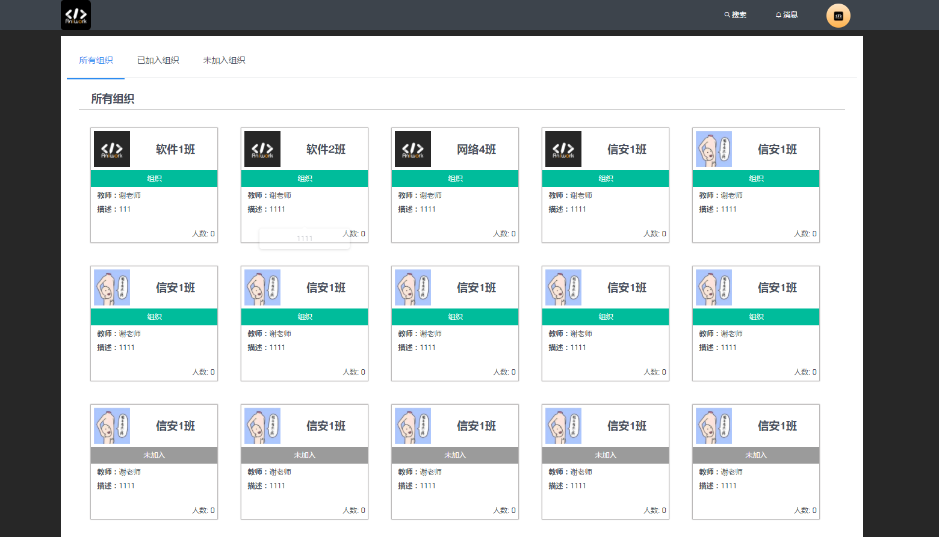
集成测试
跳转
登陆
主页

